Slide 1
Lógica y Representación 1
Programación Orientada a Objetos (POO)
Ingeniería de Sistemas
Universidad de Antioquia

Slide 2


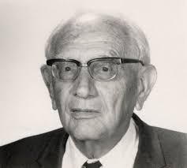
Método de Polya - Resumen
PROBLEMA
ALGORITMO
1
Entender el problema
2
Diseñar un plan
3
Implementar el plan
4
Revisar el plan

Slide 3



Entrada, procesamiento y salida
Los programas de computadora realizan estos tres pasos:
Se recibe la entrada.
Se realiza un proceso sobre la entrada.
Se genera la salida
Process
Inputs
Outputs

Slide 4
Repaso: Sistema de administración de notas de un curso
Un curso admite máximo N = 10 estudiantes. De cada uno se guarda su Id (texto), su nombre y su nota.
Por ahora hay 4 inscritos; se pueden agregar más hasta llenar el cupo.
Se necesita un programa para administrar el curso: agregar, eliminar, actualizar, buscar, listar y ordenar.
Id | Nombre | Nota
"000" | "Ana" | 3.0
"123" | "Beto" | 4.5
"987" | "Carla" | 2.0
"007" | "Dario" | 4.0
 | (libre)
 | ...
 | (libre)
4 inscritos
6 cupos libres (hasta N = 10)

Slide 5
Repaso: Sistema de administración de notas de un curso
El programa muestra un menú y repite hasta que se elige 0. Salir.
Cada opción es una función que recibe los vectores y cantidad, y usa lo visto en clases anteriores.
Cada opción fue una función que recibía los vectores y cantidad.
El programa completo está en el repositorio.
Salida tentativa en consola
=== Administración del curso ===
1. Agregar estudiante
2. Eliminar estudiante
3. Actualizar nota
4. Buscar estudiante
5. Listar curso
6. Ordenar por nota
7. Ordenar por nombre
0. Salir
Opción:

Slide 6
Repaso: Sistema de administración de notas de un curso
Menú de siete opciones: agregar, eliminar, actualizar nota, buscar, listar, ordenar por nota y ordenar por nombre.
Opción | Qué hace | Usa
1. Agregar | Agrega al final si hay cupo y el Id no existe | cantidad, búsqueda lineal
2. Eliminar | Quita un estudiante por Id y corre los siguientes a la izquierda | búsqueda lineal, desplazamiento
3. Actualizar nota | Cambia la nota de un Id | búsqueda lineal
4. Buscar | Muestra los datos de un Id | búsqueda lineal
5. Listar | Muestra los cantidad inscritos | recorrido
6. Ordenar por nota | De mayor a menor | selección + intercambio
7. Ordenar por nombre | Alfabético | selección + intercambio

Slide 7
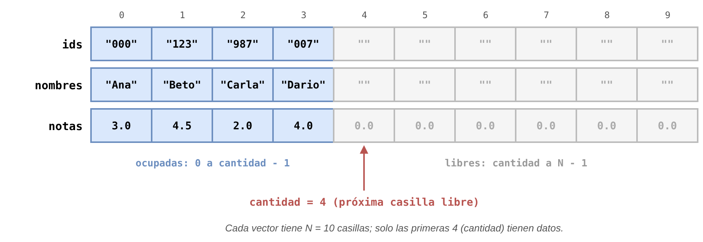
Repaso: Sistema de administración de notas de un curso
Problema: administrar las notas de un curso de máximo N = 10 estudiantes. De cada uno se guarda su Id (texto), su nombre y su nota.
Se resolvió con tres vectores paralelos: ids, nombres y notas. Un estudiante ocupa la misma posición en los tres.
cantidad dice cuántas casillas están ocupadas; el resto está libre.
Link simulación

Slide 8
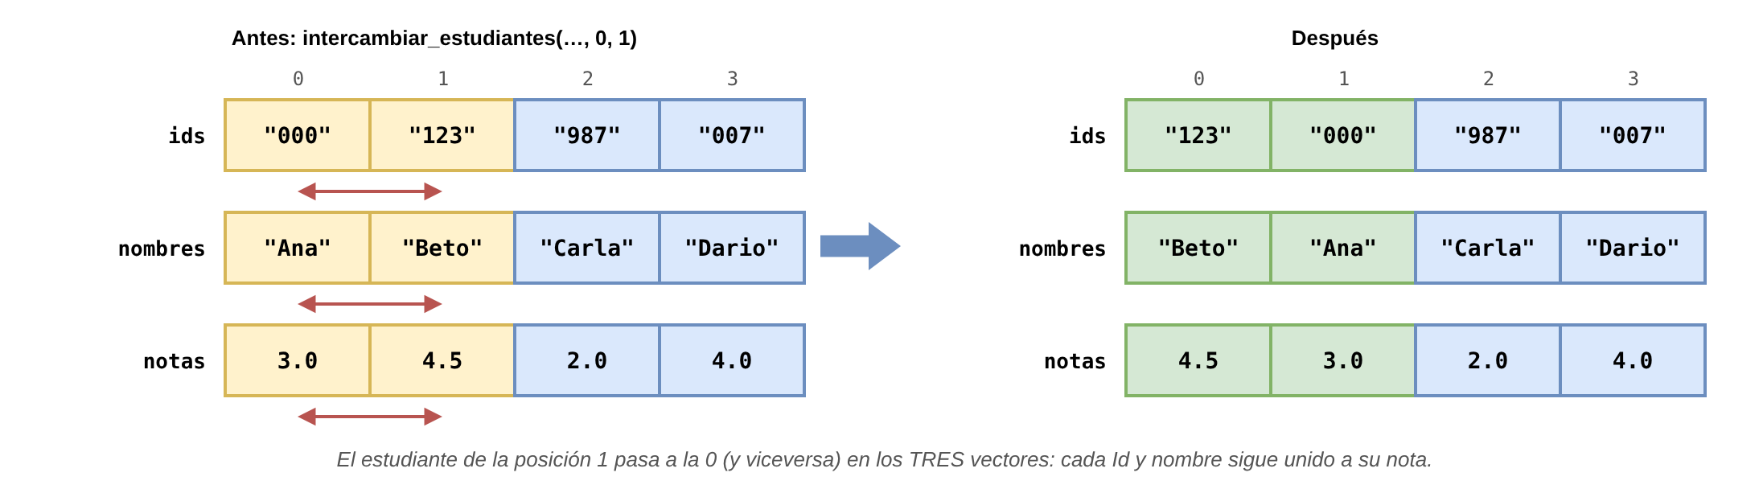
Repaso: intercambiar en los tres vectores
Para ordenar, cada intercambio tiene que mover al estudiante completo: su Id, su nombre y su nota.
Por eso intercambiar_estudiantes llama tres veces a intercambiar, una por vector y con las mismas posiciones.
Si se olvida uno de los tres vectores, los datos de los estudiantes quedan mezclados y Python no avisa.
def intercambiar_estudiantes(ids, nombres, notas, i, j):
intercambiar(ids, i, j)
intercambiar(nombres, i, j)
intercambiar(notas, i, j)
Link simulación

Slide 9
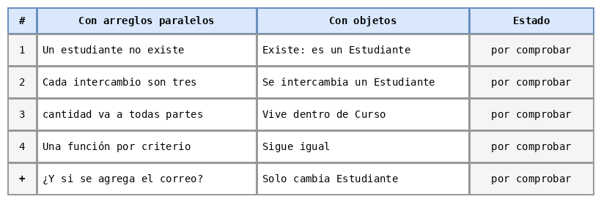
El problema pendiente: ¿qué fue incómodo?
Con arreglos paralelos el programa funciona, pero deja estas incomodidades.
La POO promete resolverlas. Se comprueba una por una, con el mismo problema, los mismos datos y el mismo menú.
No es un problema solo de este curso: CS50 (Harvard) llega al mismo punto con una agenda guardada en dos arreglos paralelos, nombres y teléfonos (semana 3, Structs).

Slide 10
Plan de la clase
Bloque 1 - Del problema al lenguaje
Qué es un objeto y qué es una clase.
Del diagrama UML a Python con cuatro ejemplos: un rectángulo, un ventilador, una cuenta bancaria y un arreglo de cuentas.
Bloque 2 - El curso con objetos
Estudiante y Curso: del diagrama UML al código.
El mismo menú, ahora con objetos.
Comprobar el tablero, una incomodidad a la vez.

Slide 11
En Python, todo dato es un objeto
En Python todos los datos son objetos: una lista, un texto, un número.
Cada objeto tiene métodos (operaciones o funciones) propias, que se usan con la forma objeto.metodo(): notas.append(4.0) agrega al final de la lista; nombre.upper() pasa el texto a mayúsculas.
type() muestra de qué clase es cada objeto.
Lo nuevo: crear clases propias, como Estudiante.
Código
notas = [3.0, 4.5, 2.0]
print(notas)
notas.append(4.0)
print(notas)
nombre = "Ana"
print(nombre)
print(nombre.upper())
print(type(notas))
print(type(nombre))
print(type(4.0))
Salida
[3.0, 4.5, 2.0]
[3.0, 4.5, 2.0, 4.0]
Ana
ANA
<class 'list'>
<class 'str'>
<class 'float'>
Link simulación

Slide 12
Paradigmas de programación
Un paradigma es una forma de ver el problema y de organizar su solución en un lenguaje de programación.
Paradigma | Idea central | Lenguajes
Programación estructurada | La solución se arma con tres estructuras de control: secuencia, selección e iteración, organizadas en funciones. | C, Pascal, Fortran
Programación funcional | La solución se descompone en funciones, como en matemáticas, que se pueden llamar a sí mismas. | Haskell, Lisp, Erlang, Elixir
Programación orientada a objetos (POO) | El mundo es un conjunto de objetos, con datos y comportamiento, que interactúan para resolver el problema. | Java, C++, C#, Smalltalk
Programación reactiva | El programa reacciona a un flujo de datos que cambia con el tiempo. | Elm; bibliotecas como RxJS (JavaScript) y RxJava (Java)
Hasta ahora: programación estructurada. En la programación estructurada, los datos están separados de las funciones y viajan de una a otra como parámetros. En la POO, los datos y sus métodos viajan juntos, dentro del objeto.

Slide 13
Un paradigma es una forma de pensar el problema
Un paradigma no es un lenguaje ni una instrucción: es la forma de pensar el problema antes de escribir código. Es qué se pregunta uno primero.
Una analogía cotidiana: atender un restaurante. El problema es el mismo (dar de comer a 20 personas), pero hay distintas formas de organizarlo:
Paradigma | La pregunta de partida | En el restaurante
Estructurada | ¿Qué pasos se siguen, y en qué orden? | Una receta: primero esto, luego aquello; si falta sal, se agrega; se repite para cada plato.
Funcional | ¿Qué transformaciones se aplican? | Estaciones: lo crudo sale picado, lo picado sale cocido, lo cocido sale servido.
Orientada a objetos | ¿Quiénes participan, y qué sabe hacer cada uno? | Roles: el mesero toma pedidos, el cocinero cocina, la caja cobra.
Reactiva | ¿A qué eventos se reacciona? | Pedidos: la cocina espera; cada pedido que llega dispara el trabajo.

Slide 14
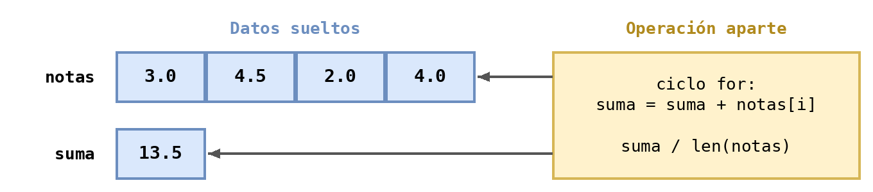
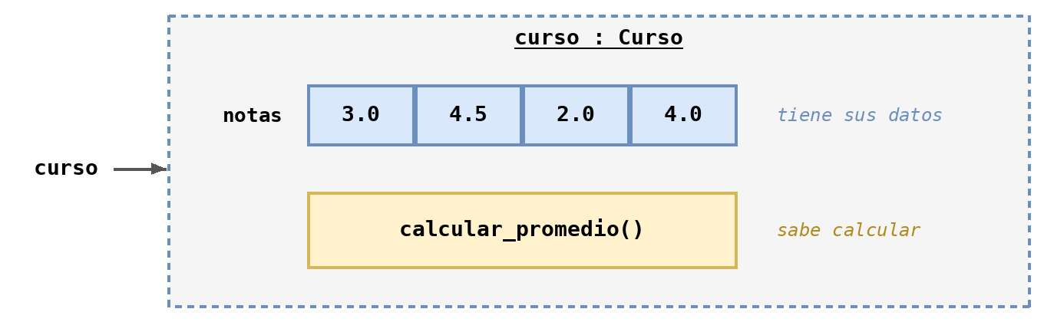
El mismo problema, dos paradigmas
Problema: Calcular el promedio de las notas (3.0, 4.5, 2.0 y 4.0) de un curso. Las dos versiones dan 3.375.
Programación estructurada
notas = [3.0, 4.5, 2.0, 4.0]
suma = 0.0
for i in range(len(notas)):
suma = suma + notas[i]
print(suma / len(notas))
Link simulación
Programación Orientada a Objetos (POO)
class Curso:
def __init__(self, notas):
self.notas = notas
def calcular_promedio(self):
suma = 0.0
for i in range(len(self.notas)):
suma = suma + self.notas[i]
return suma / len(self.notas)
curso = Curso([3.0, 4.5, 2.0, 4.0])
print(curso.calcular_promedio())
Link simulación

Slide 15
¿Cómo se guardan juntos datos de distinto tipo?
Un estudiante tiene un Id (texto), un nombre (texto) y una nota (real). Un arreglo no sirve para guardarlos juntos: sus datos son todos del mismo tipo.
Estructura | Tipos de datos | Cada dato se identifica por | Ejemplo
Arreglo | Uno solo | Su posición | notas[2]
Registro (struct en C, record en Pascal) | Varios | Su nombre | ana.nota
Clase (POO) | Varios | Su nombre, y además tiene métodos propios. | ana.set_nota(4.0)
Python permite listas con tipos mezclados, como ["000", "Ana", 3.0]; también JavaScript, Ruby y PHP. En C, Java o Pascal, un arreglo es de un solo tipo. Aun en Python, esa lista identifica cada dato por su posición: ana[2] no dice que es la nota. En este curso, las listas se usan como arreglos: un solo tipo.
Una clase es como un registro que además sabe hacer cosas: guarda los datos con nombre y los métodos que los usan.

Slide 16
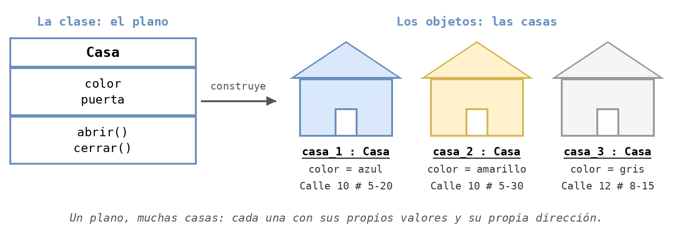
Clase y objeto: el plano y las casas
Una clase es como el plano de una casa: dice qué tiene cada casa (color, puerta) y qué se puede hacer con ella (abrir, cerrar).
Un objeto es cada casa construida con ese plano: todas tienen la misma forma, pero cada una tiene sus propios valores: una es azul, otra amarilla.
Con un plano se construyen muchas casas: de una clase se crean muchos objetos, también llamados instancias.

Slide 17
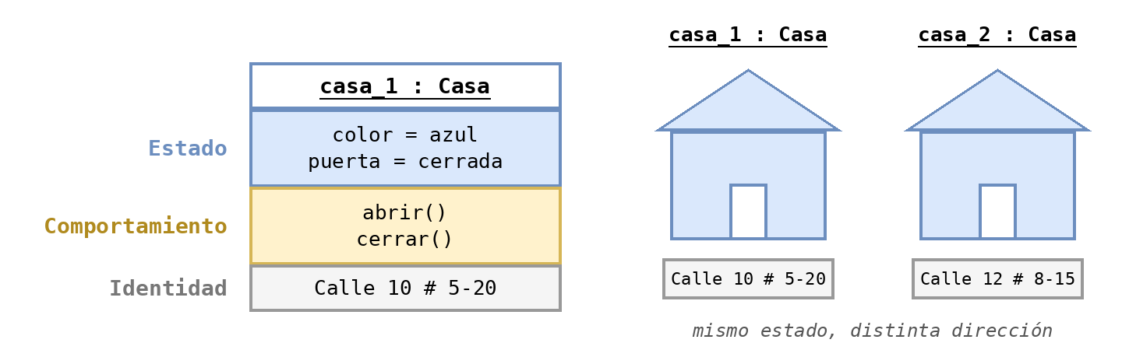
Estado, comportamiento e identidad
Todo objeto tiene tres características. En las casas del plano se ven así:
Un objeto tiene | Qué es | En las casas
Estado | Los valores de sus datos en un momento dado | casa_1: color azul, puerta cerrada. Si se pinta o se abre la puerta, su estado cambia.
Comportamiento | Lo que sabe hacer | Abrir y cerrar la puerta
Identidad | Es uno solo, distinto de cualquier otro, aunque tenga los mismos datos | La dirección: dos casas idénticas siguen siendo dos casas
Dos casas idénticas, del mismo color y con la puerta cerrada, tienen el mismo estado, pero siguen siendo dos casas: cada una tiene su propia dirección.

Slide 18
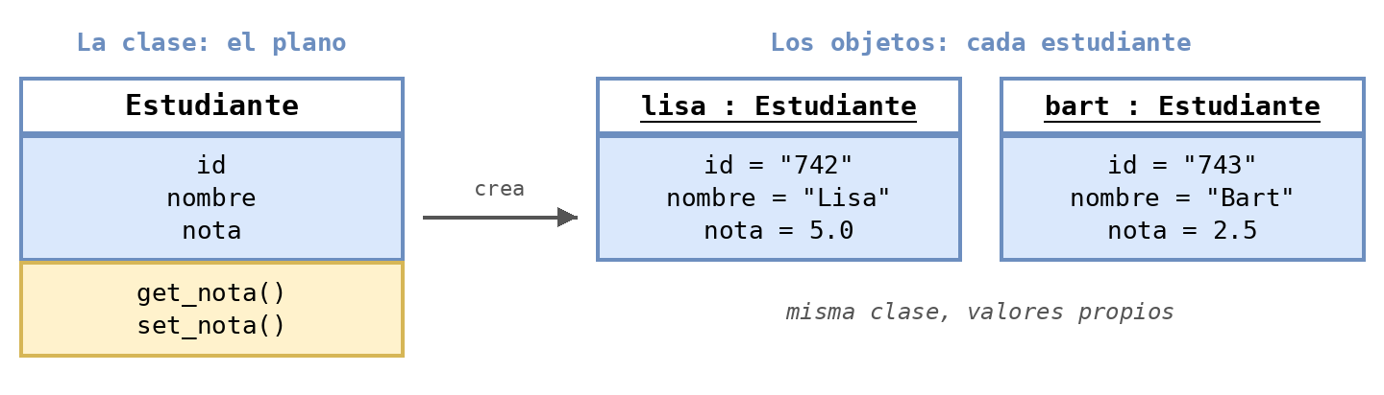


Del plano de la casa al estudiante
Lo mismo pero con los estudiantes de un curso:
 | En las casas | En los estudiantes
Clase (el plano) | Casa | Estudiante
Objetos | casa_1, casa_2 | lisa, bart
Estado | Color azul, puerta cerrada | Id "742", nombre "Lisa", nota 5.0
Comportamiento | Abrir y cerrar la puerta | Consultar y cambiar la nota: get_nota(), set_nota()
Identidad | Su dirección: dos casas idénticas siguen siendo dos casas | Si Bart copia las notas de Lisa, siguen siendo dos estudiantes
De aquí en adelante, las clases y los objetos se representan así, en UML: sin dibujos, solo con cajas.

Slide 19
¿Qué permite la POO?
La POO tiene cuatro propiedades que la distinguen.
Propiedad | Qué permite | En las casas | En los estudiantes
Abstracción | Quedarse solo con lo que importa para el problema | Del plano interesan el color y la puerta, no cada ladrillo | Se guardan su Id, su nombre y su nota, no su estatura
Encapsulamiento | Juntar los datos con sus métodos y proteger los datos | La puerta se abre con abrir(); nadie desarma la cerradura desde la calle | La nota solo se cambia con set_nota()
Herencia | Crear una clase a partir de otra | Una casa con piscina es una casa, con algo más | Un estudiante de posgrado es un estudiante, con algo más: su tesis
Polimorfismo | Un mismo método, con comportamiento distinto según el objeto | abrir() en una casa y en un garaje automático | calcular_nota_final() en pregrado y en posgrado
En este curso solo se ven la abstracción y el encapsulamiento. La herencia y el polimorfismo salen del alcance de este curso y corresponden a cursos posteriores.

Slide 20
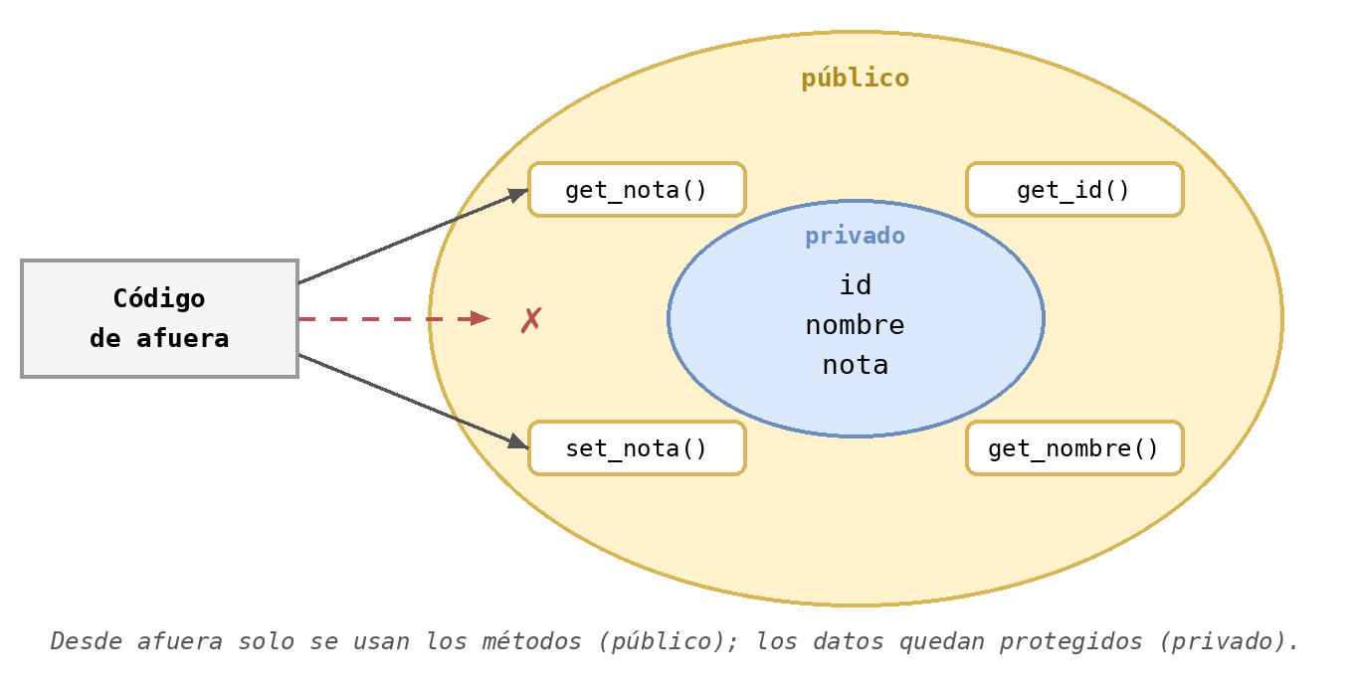
Encapsulamiento: los datos se protegen
El objeto guarda sus datos en el centro: son privados.
Alrededor están sus métodos: son públicos.
El código de afuera no toca los datos directamente (flecha roja): le pide a un método lo que necesita (flechas grises). Para consultar la nota usa get_nota(); para cambiarla, set_nota().
Como el sistema de notas de la universidad: nadie entra a la base de datos a escribir una nota. Se consulta y se cambia a través del sistema, que revisa que la nota sea válida.

Slide 21

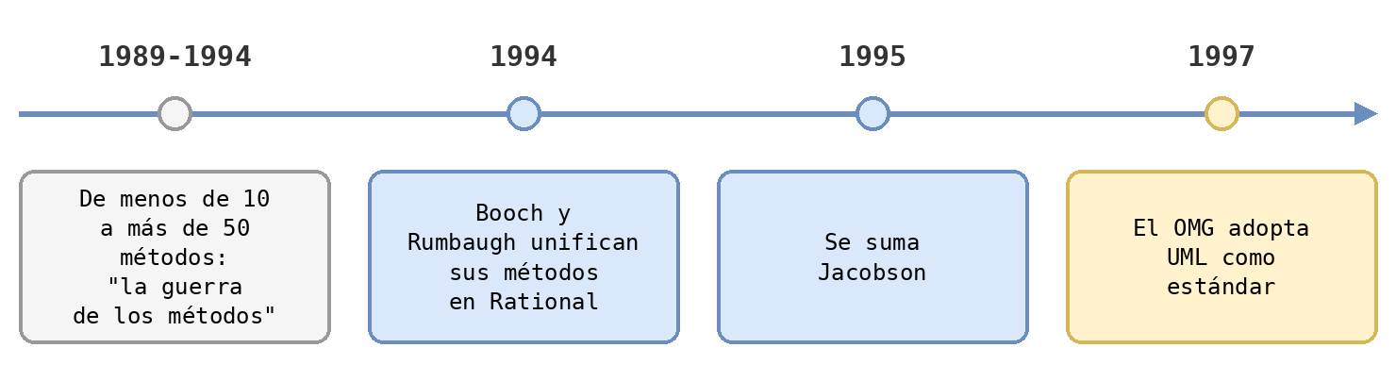
¿Por qué UML?
Entre 1989 y 1994, los métodos de modelado orientado a objetos pasaron de menos de 10 a más de 50. Cada equipo dibujaba distinto, y se habló de “la guerra de los métodos”.
En 1994, en la empresa Rational, Grady Booch y James Rumbaugh empezaron a unificar sus métodos; en 1995 se sumó Ivar Jacobson.
En 1997, el OMG (Object Management Group) adoptó UML como estándar. UML (Lenguaje Unificado de Modelado) es el estándar para dibujar un programa orientado a objetos antes de escribirlo.
Para profundizar: Kobryn, C. (1999). UML 2001: A Standardization Odyssey. Communications of the ACM, 42(10). https://cacm.acm.org/research/uml-2001/

Slide 22
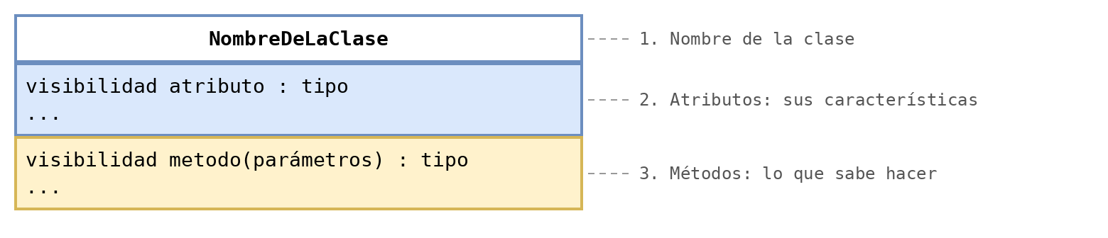
UML: la plantilla de una clase
En UML, cada clase se dibuja como una caja de tres partes:
  Nombre: el nombre de la clase.
  Atributos: sus características.
  Métodos: lo que sabe hacer.
Elemento | Se escribe | Ejemplo
Atributo | visibilidad nombre : tipo | - nota : float
Constructor | visibilidad NombreDeLaClase(parámetros) | + Estudiante(id: str, nombre: str, nota: float)
Método | visibilidad nombre(parámetros) : tipo de retorno | + set_nota(nota: float) : bool
Visibilidad: + público, - privado. Se verá después.

Slide 23
Especificadores de visibilidad
En el diagrama de clases UML, el símbolo (-, +, #, ~) al inicio de cada atributo o método dice quién puede usarlo:
Símbolo | Visibilidad | Quién puede usarlo | En Python
+ | Público | Cualquier código | Nombre normal: base
- | Privado | Solo la propia clase | Dos guiones bajos: __nota
# | Protegido | La clase y las que heredan de ella | Un guion bajo: _nota (solo convención)
~ | Paquete | Las clases del mismo paquete | No existe en Python
Python no obliga a respetar la visibilidad: __nota esconde el nombre del atributo y _nota es solo un aviso para otros programadores.
En este curso se usan + para los métodos y - para los atributos.

Slide 24
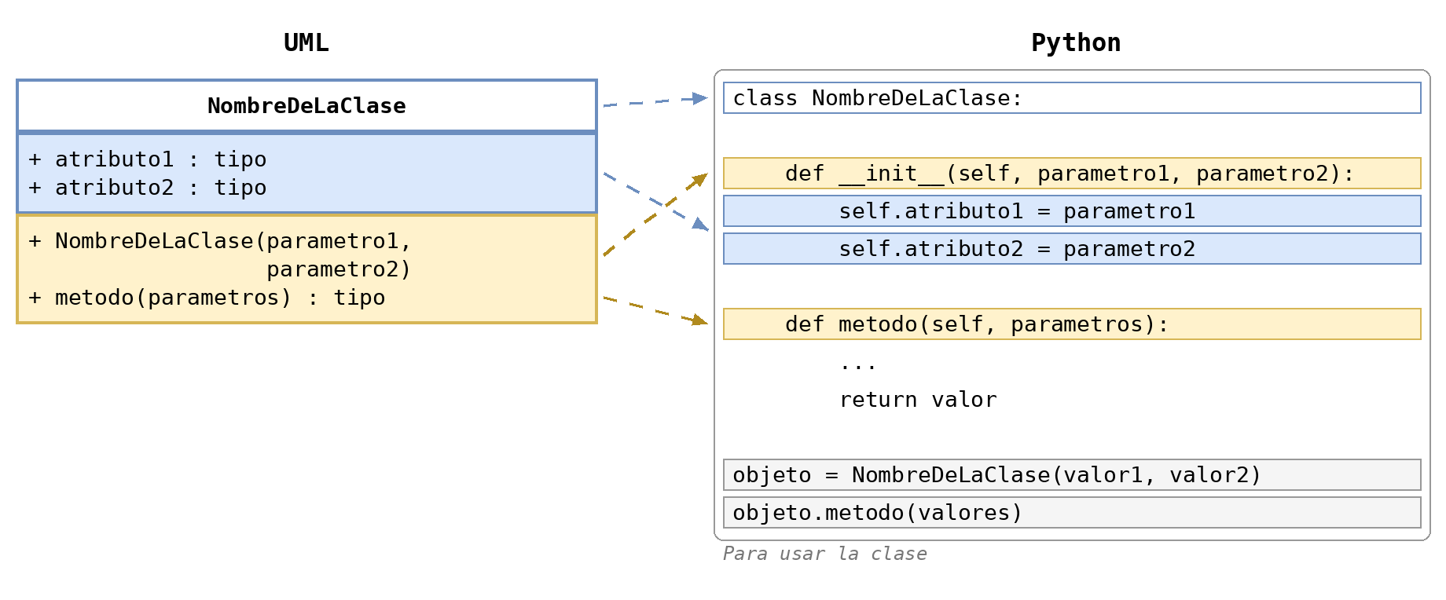
De UML a Python
Cada parte del diagrama tiene su lugar en el código: el nombre en class, los atributos y el constructor en __init__, y cada método en su def.
El constructor se escribe __init__, pero se usa con el nombre de la clase: objeto = NombreDeLaClase(valor1, valor2).
Los atributos no se declaran aparte: nacen dentro de __init__, con self.
Todo método recibe self como primer parámetro: es el objeto que se está usando. En UML, self no aparece.

Slide 25
Resumen: de UML a Python
Esta tabla resume cómo se escribe en Python cada parte del diagrama UML. Lo que más cambia: el constructor se llama __init__, y todo método recibe self como primer parámetro.
Elemento | En UML | En Python
Clase | NombreDeLaClase | class NombreDeLaClase:
Constructor | + NombreDeLaClase(parametros) | def __init__(self, parametros):
Atributo | + atributo : tipo | self.atributo = parametro (dentro de __init__)
Método | + metodo(parametros) : tipo | def metodo(self, parametros):
Crear un objeto | — | objeto = NombreDeLaClase(valores)
Usar un método | — | objeto.metodo(valores)
Las dos últimas filas no están en el diagrama de clases: sirven para instanciar (crear) un objeto y usarlo.

Slide 26
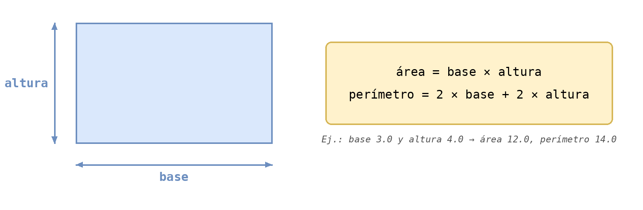
Ejemplo 1: Clase Rectangulo
Enunciado: Diseñe una clase llamada Rectangulo para representar un rectángulo. La clase contiene:
Dos atributos, base y altura.
Un constructor que crea un rectángulo con la base y la altura dadas.
Un método calcular_area() que retorna el área.
Un método calcular_ perimetro() que retorna el perímetro.
Dibuje el diagrama UML y luego impleméntela. Pruébela con dos rectángulos: de 3.0 × 4.0 y de 5.0 × 2.0.

Slide 27
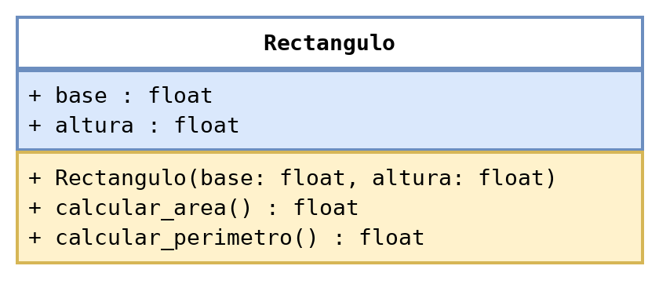
Ejemplo 1: Clase Rectangulo
Enunciado: Diseñe una clase llamada Rectangulo para representar un rectángulo.
El enunciado
Diagrama UML
Clase: Rectangulo
Atributos:
base
altura
Constructor
Métodos:
calcular_area()
calcular_perimetro()
El enunciado no dice los tipos: se deciden al diseñar. La base y la altura pueden tener decimales: float.

Slide 28
Ejemplo 1: del UML a Python
Enunciado: Diseñe una clase llamada Rectangulo para representar un rectángulo.
Diagrama UML
Implementación en Python
class Rectangulo:
def __init__(self, base, altura):
self.base = base
self.altura = altura
def calcular_area(self):
return self.base * self.altura
def calcular_perimetro(self):
return 2 * self.base + 2 * self.altura
Es la plantilla aplicada: el nombre en class, los atributos dentro de __init__ con self, y cada método en su def, con self como primer parámetro.

Slide 29
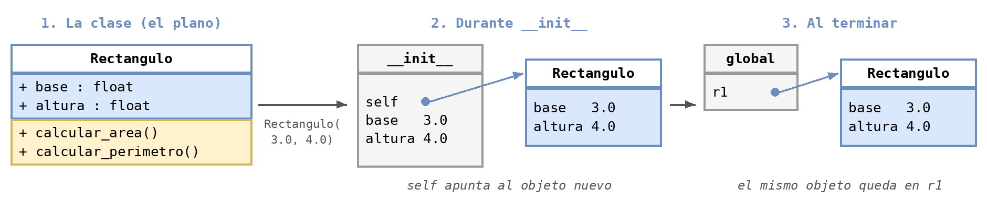
Ejemplo 1: instanciar y usar un objeto
Instanciar: crear un objeto (una instancia) a partir de una clase, como construir una casa a partir de su plano.
Código Python
Salida
r1 = Rectangulo(3.0, 4.0)
print(r1.calcular_area())
print(r1.calcular_perimetro())
12.0
14.0
Link simulación
self es el objeto que se está construyendo o usando. Por eso, en r1.calcular_area(), self.base es la base de r1.

Slide 30
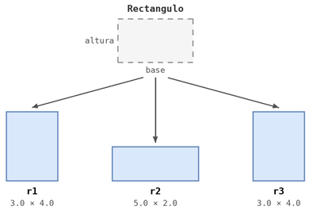
Ejemplo 1: Objetos y pruebas
De una clase se crean muchos objetos, cada uno con sus propios valores.
Código Python
r1 = Rectangulo(3.0, 4.0)
r2 = Rectangulo(5.0, 2.0)
assert r1.calcular_area() == 12.0
assert r2.calcular_area() == 10.0
assert r1.calcular_perimetro() == 14.0
assert r2.calcular_perimetro() == 14.0
r3 = Rectangulo(3.0, 4.0)
print(r1 is r3)
print("Rectangulo: todas las pruebas pasaron")
Salida
False
Rectangulo: todas las pruebas pasaron
Link simulación
r1 y r3 tienen los mismos valores, pero son dos objetos distintos: is compara la identidad. Como las dos casas idénticas, cada una en su dirección.

Slide 31
Ejemplo 1: ¿y si alguien cambia la base?
Los atributos son públicos (+): desde fuera de la clase cualquiera puede cambiarlos, sin ningún control.
Código Python
Salida
r1 = Rectangulo(3.0, 4.0)
print(r1.calcular_area())
r1.base = -5.0
print(r1.calcular_area())
print(r1.calcular_perimetro())
12.0
-20.0
-2.0
Link simulación
Un rectángulo con base negativa no existe, pero el programa lo aceptó y siguió calculando. ¿Cómo hacemos que el objeto proteja sus propios datos?

Slide 32
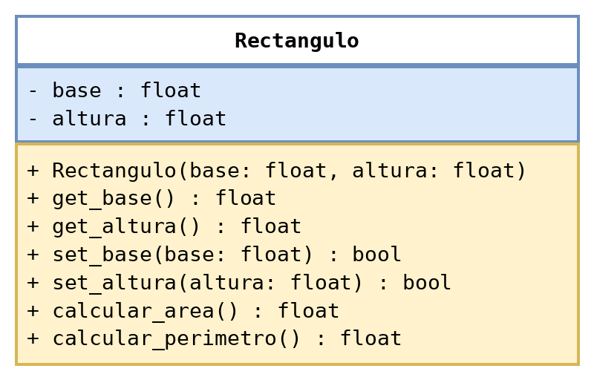
Ejemplo 1 mejorado: atributos privados
Privado (-): solo los métodos de la clase pueden leer o cambiar el atributo. Desde fuera se usan métodos: get_ para consultar y set_ para cambiar, validando.
En esta implementación set_base y set_altura devuelven True si aceptaron el valor y False si lo rechazaron. En la industria, en vez de devolver False, se lanza un error (una excepción).

Slide 33
Ejemplo 1 mejorado: del UML a Python
A continuación se muestra la implementación en Python del diagrama UML mejorado para la clase Rectangulo:
class Rectangulo:
def __init__(self, base, altura):
self.__base = base
self.__altura = altura
def get_base(self):
return self.__base
def get_altura(self):
return self.__altura
def set_base(self, base):
cambiada = False
if base > 0:
self.__base = base
cambiada = True
return cambiada
def set_altura(self, altura):
cambiada = False
if altura > 0:
self.__altura = altura
cambiada = True
return cambiada
def calcular_area(self):
return self.__base * self.__altura
def calcular_perimetro(self):
return 2 * self.__base + 2 * self.__altura
En Python, un atributo es privado si su nombre empieza con dos guiones bajos: self.__base

Slide 34
Ejemplo 1 mejorado: pruebas
Se prueba un caso típico (5.0), uno límite (0.0) y uno especial (-5.0).
Código Python
r1 = Rectangulo(3.0, 4.0)
assert r1.set_base(5.0) == True
assert r1.calcular_area() == 20.0
assert r1.set_base(0.0) == False
assert r1.set_base(-5.0) == False
assert r1.get_base() == 5.0
print("Rectangulo: todas las pruebas pasaron")
Salida
Rectangulo: todas las pruebas pasaron
Link simulación
El valor rechazado no entra: después de intentar con 0.0 y -5.0, la base sigue en 5.0.
Observaciones importantes:
En Python (link), __ cambia el nombre del atributo por dentro: desde fuera, r1.__base no llega a la base verdadera. En Java (link), private es un candado; en Python, __ es un letrero de "no pasar".
Desde fuera de la clase se usan siempre get_ y set_: es la única forma correcta de leer o cambiar un atributo privado.

Slide 35

Ejemplo 2: el ventilador
Diseñe una clase llamada Ventilador. La clase contiene:
Tres constantes LENTO, MEDIO y RAPIDO, con los valores 1, 2 y 3, para indicar la velocidad.
Cuatro atributos privados, cada uno con su valor por defecto:
Un constructor que crea un ventilador; si no se le dan valores, usa los valores por defecto.
Métodos para consultar cada atributo.
Un método para cambiar la velocidad, que solo acepta 1, 2 o 3, y otro para cambiar el color.
Métodos para encender y apagar el ventilador.
Un método que devuelve una descripción del ventilador en texto.
Dibuje el diagrama UML, implemente la clase y escriba pruebas con dos ventiladores: uno rápido, de radio 10.0, color "amarillo" y encendido; otro con los valores por defecto.
Atributo | Tipo | Valor por defecto
velocidad | int | LENTO
radio | float | 5.0
color | str | "azul"
encendido | bool | False

Slide 36
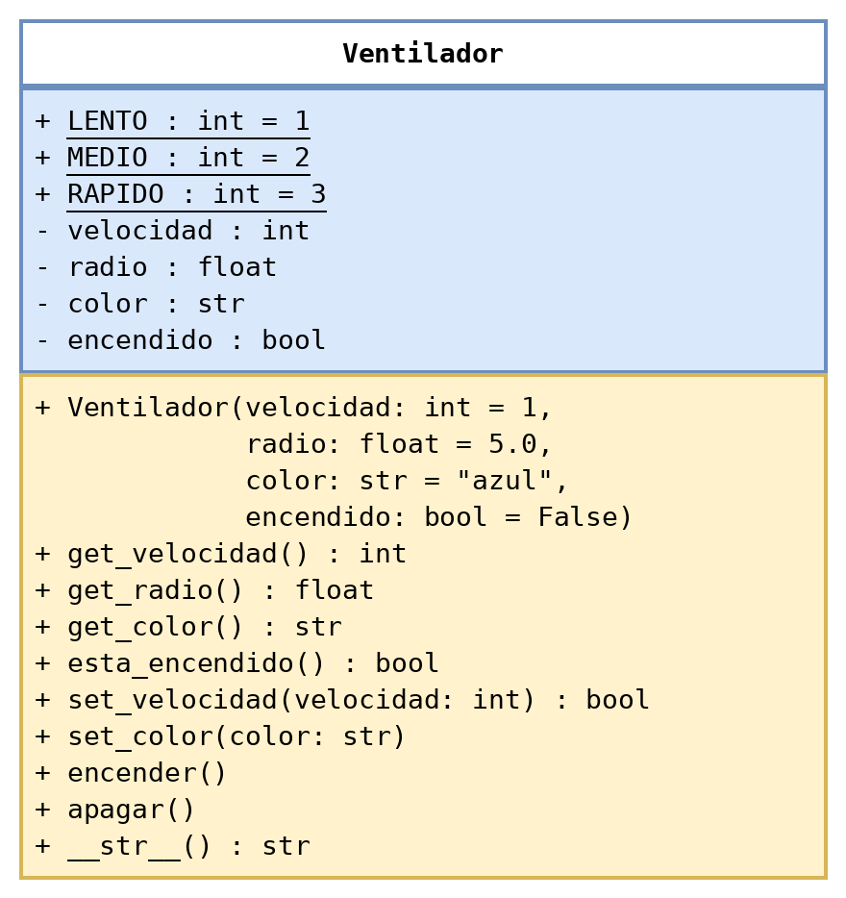
Ejemplo 2: del enunciado al UML
Subrayado: el atributo es de la clase, no de cada objeto. Hay un solo LENTO, compartido por todos los ventiladores.
Sin tipo de retorno: el método no devuelve nada, como el constructor.
Los parámetros pueden tener un valor por defecto: velocidad: int = 1
¿Por qué no hay set_radio? Una clase no necesita un setter por cada atributo: un ventilador no cambia de tamaño.

Slide 37
Ejemplo 2: del UML a Python (1/2)
Implementación en Python de la clase Ventilador
Código de la clase (Parte 1)
class Ventilador:
LENTO = 1
MEDIO = 2
RAPIDO = 3
def __init__(self, velocidad=1, radio=5.0,
color="azul", encendido=False):
self.__velocidad = velocidad
self.__radio = radio
self.__color = color
self.__encendido = encendido
def get_velocidad(self):
return self.__velocidad
def get_radio(self):
return self.__radio
def get_color(self):
return self.__color
def esta_encendido(self):
return self.__encendido
Creación de los objetos
v1 = Ventilador(Ventilador.RAPIDO, 10.0, "amarillo", True)
v2 = Ventilador()
print(v1.get_velocidad(), v1.get_radio(), v1.get_color(), v1.esta_encendido())
print(v2.get_velocidad(), v2.get_radio(), v2.get_color(), v2.esta_encendido())
Link simulación
v2 = Ventilador() usa todos los valores por defecto. En Java se escribirían varios constructores (sobrecarga); en Python basta uno con valores por defecto.

Slide 38
Ejemplo 2: del UML a Python (2/2)
Código de la clase (Parte 2)
Implementación en Python de la clase Ventilador
__str__ devuelve el texto que muestra print(v2). Sin él, print mostraría algo como <__main__.Ventilador object at 0x...>.
Los métodos sin tipo de retorno en el UML no llevan return: cambian el estado del objeto. En Python, devuelven None.
def set_velocidad(self, velocidad):
cambiada = False
if velocidad >= Ventilador.LENTO and
velocidad <= Ventilador.RAPIDO:
self.__velocidad = velocidad
cambiada = True
return cambiada
def set_color(self, color):
self.__color = color
def encender(self):
self.__encendido = True
def apagar(self):
self.__encendido = False
def __str__(self):
estado = "apagado"
if self.__encendido:
estado = "encendido"
return ("Ventilador " + self.__color
+ ", radio " + str(self.__radio)
+ ", velocidad "
+ str(self.__velocidad)
+ ", " + estado)
Creación de los objetos
v2 = Ventilador()
print(v2)
v2.set_velocidad(Ventilador.MEDIO)
print(v2.encender())
print(v2)
Link simulación
encender() no devuelve nada: por eso print(v2.encender()) muestra None. Lo útil es el cambio: el ventilador queda encendido.

Slide 39
Ejemplo 2: pruebas
str(v2) devuelve el mismo texto que muestra print(v2): las dos usan __str__. Así se puede probar con assert.
Código Python
v2 = Ventilador()
assert v2.set_velocidad(4) == False
assert v2.set_velocidad(Ventilador.RAPIDO) == True
assert str(v2) == "Ventilador azul, radio 5.0, velocidad 3, apagado"
print("Ventilador: todas las pruebas pasaron")
Link simulación
Salida
Ventilador: todas las pruebas pasaron
Se prueba el rechazo (4 no es una velocidad válida), el cambio aceptado y que el texto refleje el nuevo estado: velocidad 3.

Slide 40
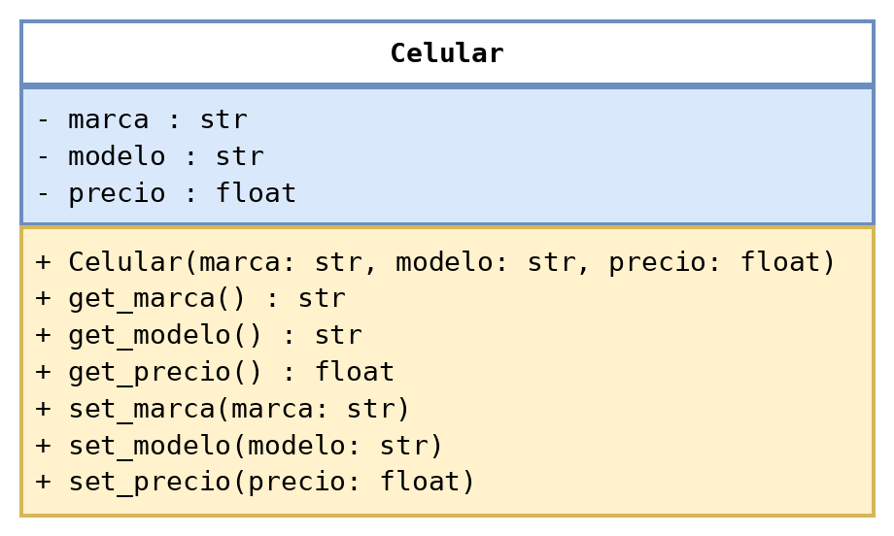

Ejemplo 3: Hágalo usted mismo
Implemente en Python la clase Celular a partir de su diagrama UML.
Pruebas: cree un celular, cambie su precio y verifique los cambios con assert.
Reto: haga que set_precio rechace los precios menores o iguales a 0 y devuelva True o False. ¿Qué cambia en el diagrama UML?

Slide 41
Ejemplo 3: solución
Implementación en Python de la clase Celular
Código de la clase
class Celular:
def __init__(self, marca, modelo, precio):
self.__marca = marca
self.__modelo = modelo
self.__precio = precio
def get_marca(self):
return self.__marca
def get_modelo(self):
return self.__modelo
def get_precio(self):
return self.__precio
def set_marca(self, marca):
self.__marca = marca
def set_modelo(self, modelo):
self.__modelo = modelo
def set_precio(self, precio):
self.__precio = precio
Pruebas
c1 = Celular("Xiaomi", "Redmi 13", 650000.0)
assert c1.get_marca() == "Xiaomi"
assert c1.get_precio() == 650000.0
c1.set_precio(599000.0)
assert c1.get_precio() == 599000.0
print("Celular: todas las pruebas pasaron")
Salida
Celular: todas las pruebas pasaron
Reto – Solución: ¿Qué cambia en el diagrama UML?
Link simulación
def set_precio(self, precio):
cambiado = False
if precio > 0:
self.__precio = precio
cambiado = True
return cambiado

Slide 42
Ejemplo 4: la cuenta bancaria
Diseñe dos clases:
Además:
Dibuje el diagrama UML de cada clase y el que las relaciona.
Pruebe las clases: Homero abre su cuenta con 30000.0 y Marge con el saldo por defecto; Homero le transfiere 15000.0 a Marge, y después Marge intenta transferir más de lo que tiene.
Clase Titular | Clase CuentaBancaria
La cual contiene: Un atributo privado nombre (str). Un atributo privado cedula (str). Un constructor que crea un titular con su nombre y su cédula. Métodos para consultar cada atributo. | La clase contiene: Un atributo privado titular, de tipo Titular. Un atributo privado saldo (float), con valor por defecto 0.0. Un constructor que crea una cuenta con su titular y su saldo inicial. Métodos para consultar el titular y el saldo. Un método depositar que suma un valor al saldo. Un método retirar que resta un valor del saldo, solo si el saldo alcanza; devuelve True o False. Un método transferir que pasa un valor de esta cuenta a otra cuenta, solo si el saldo alcanza; devuelve True o False. Un método que devuelve una descripción de la cuenta en texto.

Slide 43
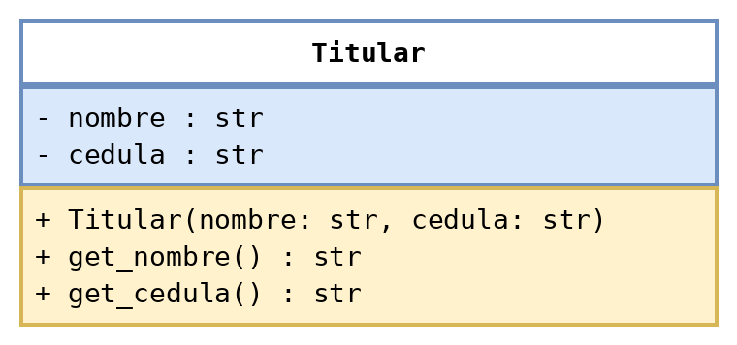
Ejemplo 4: la clase Titular
La clase Titular no tiene nada nuevo: atributos privados, constructor y métodos para consultar. Lo nuevo está en la cuenta, que guarda un Titular como atributo.
class Titular:
def __init__(self, nombre, cedula):
self.__nombre = nombre
self.__cedula = cedula
def get_nombre(self):
return self.__nombre
def get_cedula(self):
return self.__cedula
¿Y los setters? El enunciado solo pide consultar: una cédula no cambia. No todo atributo necesita un setter.
¿Por qué la cédula es str y no int? Porque no se hacen cuentas con ella y puede empezar con cero.
¿Por qué separar al titular de la cuenta? Porque una persona puede tener varias cuentas: sus datos se escriben una sola vez.

Slide 44
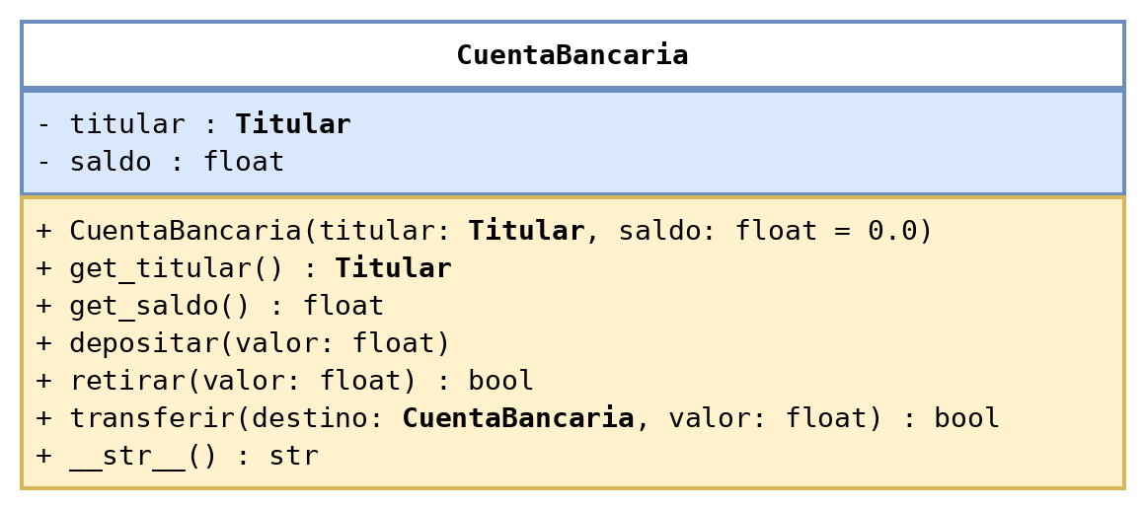
Ejemplo 4: la clase CuentaBancaria
Un tipo puede ser una clase: en este caso el objeto titular guarda un objeto Titular dentro de la cuenta.
Un parámetro también: transferir recibe otra cuenta (destino : CuentaBancaria).
¿Y set_saldo? No existe: en un banco nadie escribe el saldo a mano. Solo cambia con depositar, retirar y transferir.
¿Qué devuelve get_titular()? Un objeto Titular, no un texto. Para obtener el nombre se puede usar: cuenta.get_titular().get_nombre()
¿Por qué depositar no lleva tipo de retorno? Porque no devuelve nada; retirar sí: avisa con True o False si el saldo alcanzó.

Slide 45
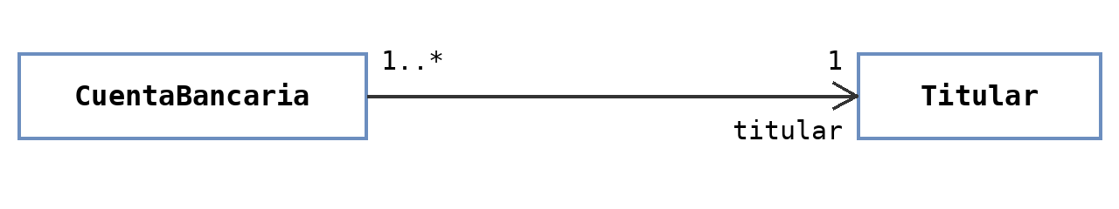
Ejemplo 4: las dos clases relacionadas
Asociación: una línea entre dos clases que se relacionan. La palabra titular, junto a la flecha, es el nombre del atributo que guarda la relación.
La flecha indica quién conoce a quién: la cuenta conoce a su titular; el titular no sabe qué cuentas tiene.
Multiplicidad: cuántos objetos participan.
  1: exactamente uno
  1..*: uno o más.
¿Por qué la flecha va de la cuenta al titular? Porque CuentaBancaria tiene el atributo titular; Titular no guarda cuentas.
¿Por qué las cajas no muestran atributos ni métodos? Porque este diagrama muestra la relación. Los detalles de cada clase ya están en su propio UML.
Esto es solo un abrebocas: diseñar diagramas UML para programas grandes se estudia en Ingeniería de Software. Aquí basta con la idea: cuando un programa crece, sus clases se relacionan, y UML permite dibujar esas relaciones.

Slide 46
Ejemplo 4: del UML a Python
Clase CuentaBancaria
class CuentaBancaria:
def __init__(self, titular, saldo=0.0):
self.__titular = titular
self.__saldo = saldo
def get_titular(self):
return self.__titular
def get_saldo(self):
return self.__saldo
def depositar(self, valor):
self.__saldo = self.__saldo + valor
def retirar(self, valor):
retirado = False
if valor <= self.__saldo:
self.__saldo = self.__saldo - valor
retirado = True
return retirado
def __str__(self):
return (self.__titular.get_nombre()
+ ": $" + str(self.__saldo))
def transferir(self, destino, valor):
transferido = False
if self.retirar(valor):
destino.depositar(valor)
transferido = True
return transferido
¿Qué guarda self.__titular? El objeto Titular completo, no solo el nombre. En Python Tutor se ve como una flecha de la cuenta al titular: la misma flecha del diagrama UML.
¿Por qué __str__ escribe self.__titular.get_nombre()? Porque el nombre es privado de Titular: la cuenta se lo pide con su método, como lo haría cualquiera desde fuera.
¿Qué hace cuenta_h.get_titular().get_cedula()? Dos pasos: primero obtiene el Titular, y después le pide la cédula.

Slide 47



Ejemplo 4: crear y usar los objetos
Recordemos el enunciado de la prueba: Homero abre su cuenta con 30000.0 y Marge con el saldo por defecto; Homero le transfiere 15000.0 a Marge, y después Marge intenta transferir más de lo que tiene.
30000
0
15000
15000
15000
Código
15000
✗ 99000
15000
# Homero abre su cuenta con 30000.0 y Marge con el saldo por defecto
homero = Titular("Homero Simpson", "1001")
marge = Titular("Marge Simpson", "1002")
cuenta_h = CuentaBancaria(homero, 30000.0)
cuenta_m = CuentaBancaria(marge)
print(cuenta_h)
print(cuenta_m)
# Homero le transfiere 15000.0 a Marge, y después Marge intenta transferir más de lo que tiene
print(cuenta_h.transferir(cuenta_m, 15000.0))
print(cuenta_m.transferir(cuenta_h, 99000.0))
print(cuenta_h)
print(cuenta_m)
Link simulación
Salida
Homero Simpson: $30000.0
Marge Simpson: $0.0
True
False
Homero Simpson: $15000.0
Marge Simpson: $15000.0

Slide 48
Ejemplo 4: pruebas
Se prueba el escenario del enunciado: la transferencia aceptada, la rechazada, y que en cada caso los dos saldos queden bien.
30000
0
15000
15000
15000
15000
✗ 99000
15000
homero = Titular("Homero Simpson", "1001")
marge = Titular("Marge Simpson", "1002")
cuenta_h = CuentaBancaria(homero, 30000.0)
cuenta_m = CuentaBancaria(marge)
assert cuenta_m.get_saldo() == 0.0
# Homero le transfiere 15000.0 a Marge
assert cuenta_h.transferir(cuenta_m, 15000.0) == True
assert cuenta_h.get_saldo() == 15000.0
assert cuenta_m.get_saldo() == 15000.0
# Marge intenta transferir más de lo que tiene
assert cuenta_m.transferir(cuenta_h, 99000.0) == False
assert cuenta_m.get_saldo() == 15000.0
assert cuenta_h.get_saldo() == 15000.0
print("CuentaBancaria: todas las pruebas pasaron")
Link simulación
¿Por qué revisar los dos saldos? Una transferencia cambia dos cuentas: si solo se revisa una, un error en la otra pasa sin que nadie lo note.
¿Por qué revisar los saldos después del False? Para comprobar que el rechazo no movió dinero: ni Marge perdió ni Homero ganó.

Slide 49
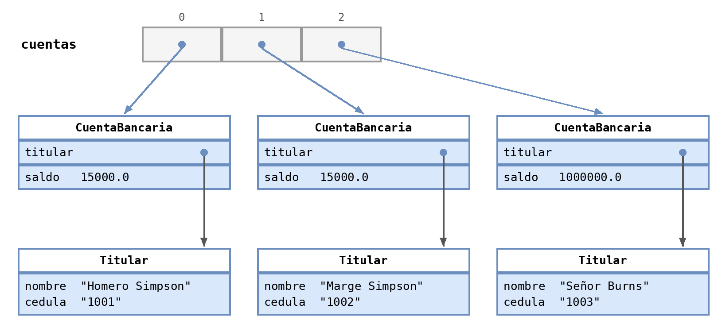
Ejemplo 5: un arreglo de cuentas
Escriba un programa que guarde en un arreglo las cuentas de Homero (15000.0), Marge (15000.0) y el señor Burns (1000000.0), y que:
Encuentre la posición de la cuenta con el mayor saldo y muestre su descripción.
Le dé un bono de 10000.0 a cada cuenta y muestre todas las cuentas.
¿Para el escenario descrito cual seria la instrucción para obtener el salario mas alto?

Slide 50
Ejemplo 5: el mayor saldo
Para obtener el saldo más alto, se recorre el arreglo cuentas con el índice i y, en cada posición, se le pide el saldo al objeto CuentaBancaria con get_saldo().
cuentas = [None] * 3
cuentas[0] = CuentaBancaria(Titular("Homero Simpson", "1001"), 15000.0)
cuentas[1] = CuentaBancaria(Titular("Marge Simpson", "1002"), 15000.0)
cuentas[2] = CuentaBancaria(Titular("Señor Burns", "1003"), 1000000.0)
pos_mayor = 0
for i in range(1, len(cuentas)):
if cuentas[i].get_saldo() > cuentas[pos_mayor].get_saldo():
pos_mayor = i
print(pos_mayor)
print(cuentas[pos_mayor])
2
Señor Burns: $1000000.0
Link simulación
¿Por qué se compara cuentas[i].get_saldo() y no cuentas[i]? Porque se comparan saldos, no cuentas: el saldo es privado y se pide con su método.
¿El algoritmo es nuevo? No, es la búsqueda de la posición del mayor que ya conocen. Lo único que cambia es que cada casilla guarda un objeto.
¿Qué hace Titular(...) dentro de CuentaBancaria(...)? Crea el titular y se lo entrega a la cuenta en una sola línea.

Slide 51
Ejemplo 5: un bono para cada cuenta
Para dar el bono, se recorre el arreglo cuentas con el índice i y, en cada posición, se le pide al objeto CuentaBancaria que deposite con depositar(10000.0).
for i in range(len(cuentas)):
cuentas[i].depositar(10000.0)
for i in range(len(cuentas)):
print(cuentas[i])
Homero Simpson: $25000.0
Marge Simpson: $25000.0
Señor Burns: $1010000.0
Link simulación
¿Por qué no se escribe cuentas[i] = ...? Porque la casilla no cambia: sigue apuntando a la misma cuenta. Lo que cambia es el saldo dentro de esa cuenta, y eso lo hace depositar.
¿Y en un arreglo de números? Ahí sí se reasigna la casilla: notas[i] = notas[i] + 0.5. Con objetos, se le pide al objeto que cambie.
¿Por qué print(cuentas[i]) muestra un texto? Porque print llama a __str__, como en el ventilador.

Slide 52
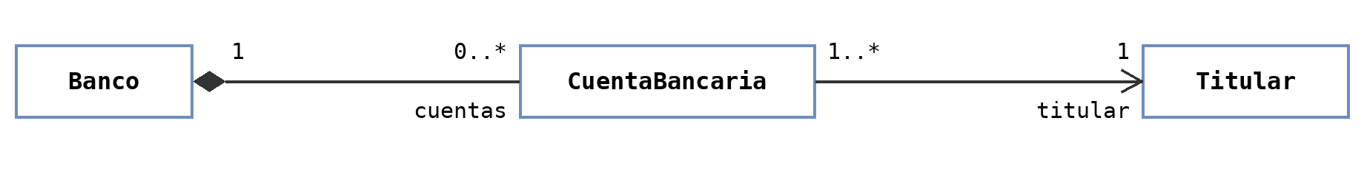
El sistema crece
Composición (◆): el banco es dueño de sus cuentas. Las crea, y si el banco desaparece, sus cuentas también. Una cuenta pertenece a un solo banco.
El rombo va del lado del todo (el banco), y cuentas es el nombre del atributo: el arreglo que hasta ahora vivía suelto en el programa.
El titular no es parte del banco: Homero sigue existiendo aunque el banco cierre. Por eso entre la cuenta y el titular hay una asociación, sin rombo.
Precisión: la composición (◆) tiene un significado preciso en el estándar UML: el todo es responsable de que sus partes existan. La agregación (◇) es más ambigua, y algunos autores la evitan (Fowler la llama "un placebo de modelado"). Por eso, en un caso límite, el modelo depende del problema que se quiere resolver (link).
¿Cómo se escribe en Python una clase que guarda un arreglo de objetos? Esa es la pregunta del bloque 2, con un Curso que guarda Estudiantes (◇).

Slide 53
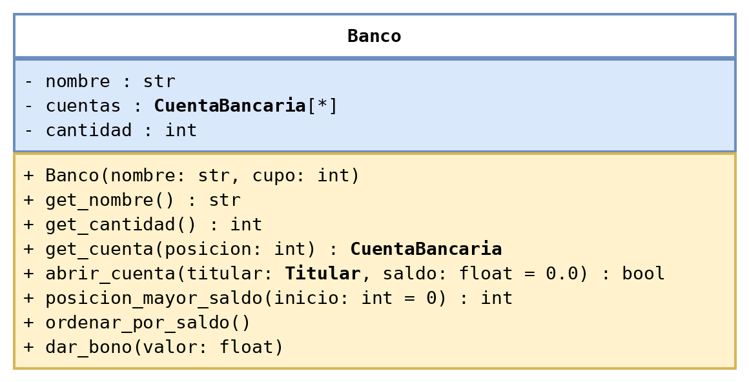
La clase Banco
cuentas: CuentaBancaria[*] — un atributo que guarda muchas cuentas: el arreglo que en el Ejemplo 5 vivía suelto en el programa.
abrir_cuenta crea la cuenta dentro del banco: por eso la relación es de composición (◆).
¿Qué significa [*]? Que el atributo guarda muchos objetos. Es la misma multiplicidad 0..* de la flecha del diagrama anterior, escrita dentro de la caja.
¿Por qué abrir_cuenta recibe un Titular y no una CuentaBancaria? Porque el banco crea la cuenta; el titular, en cambio, ya existe fuera del banco.
¿Por qué posicion_mayor_saldo tiene inicio = 0? Para usar el mismo método en dos casos: buscar el mayor de todo el banco y ordenar.

Slide 54
La clase Banco: atributos y métodos
Atributo | Tipo | Qué guarda
nombre | str | El nombre del banco
cuentas | CuentaBancaria[*] | El arreglo de cuentas, con tamaño cupo
cantidad | int | Cuántas cuentas hay abiertas (empieza en 0)
Método | Devuelve | Qué hace
Banco(nombre, cupo) | — | Crea el banco sin cuentas, con espacio para cupo cuentas
get_nombre() | str | Consulta el nombre
get_cantidad() | int | Consulta cuántas cuentas hay
get_cuenta(posicion) | CuentaBancaria | Consulta la cuenta de esa posición
abrir_cuenta(titular, saldo) | bool | Crea una cuenta en la siguiente posición libre; False si no hay cupo
posicion_mayor_saldo(inicio) | int | Busca la posición del mayor saldo desde inicio
ordenar_por_saldo() | — | Ordena las cuentas de mayor a menor saldo
dar_bono(valor) | — | Deposita valor en cada cuenta
posicion_mayor_saldo y dar_bono son los ciclos del Ejemplo 5, ahora dentro de la clase.

Slide 55
Banco: del UML a Python (1/2)
Clase Banco
class Banco:
def __init__(self, nombre, cupo):
self.__nombre = nombre
self.__cuentas = [None] * cupo
self.__cantidad = 0
def get_nombre(self):
return self.__nombre
def get_cantidad(self):
return self.__cantidad
def get_cuenta(self, posicion):
return self.__cuentas[posicion]
def abrir_cuenta(self, titular, saldo=0.0):
abierta = False
if self.__cantidad < len(self.__cuentas):
self.__cuentas[self.__cantidad] = CuentaBancaria(titular, saldo)
self.__cantidad = self.__cantidad + 1
abierta = True
return abierta
¿Dónde quedó cuentas = [None] * 3? Dentro del constructor: ahora es self.__cuentas, y el tamaño (cupo) lo decide quien crea el banco.
¿Qué hace abrir_cuenta? Lo mismo que cuentas[0] = CuentaBancaria(...) del Ejemplo 5, pero en la siguiente posición libre, y solo si hay cupo.
¿Por qué len(self.__cuentas) y no cupo? Porque cupo es un parámetro: deja de existir cuando el constructor termina. El arreglo sí recuerda su tamaño.

Slide 56
Banco: del UML a Python (2/2)
Clase Banco (continuación)
def posicion_mayor_saldo(self, inicio=0):
pos_mayor = inicio
for j in range(inicio + 1, self.__cantidad):
if self.__cuentas[j].get_saldo() > self.__cuentas[pos_mayor].get_saldo():
pos_mayor = j
return pos_mayor
def ordenar_por_saldo(self):
for i in range(self.__cantidad - 1):
pos_mayor = self.posicion_mayor_saldo(i)
intercambiar(self.__cuentas, i, pos_mayor)
def dar_bono(self, valor):
for i in range(self.__cantidad):
self.__cuentas[i].depositar(valor)
Función intercambiar
def intercambiar(lista, i, j):
temp = lista[i]
lista[i] = lista[j]
lista[j] = temp
¿Por qué range(..., self.__cantidad) y no len(...)? Porque solo se recorren las cuentas abiertas: las demás casillas siguen en None.
¿Qué hace self.posicion_mayor_saldo(i)? El banco usa uno de sus propios métodos: con self. se llama a otro método del mismo objeto.
¿Cuántos intercambios hay por cada paso? Uno: se intercambia la cuenta completa, con su titular y su saldo.

Slide 57
Banco: qué se va a probar
Las mismas pruebas del Ejemplo 5, y además lo nuevo: ordenar y el cupo del banco (5 cuentas).
# | Qué se hace | Resultado esperado | Por qué
1 | Se abren las cuentas de Homero (15000.0), Marge (15000.0) y el señor Burns (1000000.0) | 3 cuentas abiertas | Los mismos datos del Ejemplo 5
2 | Se busca la posición del mayor saldo | 2 (el señor Burns) | Igual que en el Ejemplo 5
3 | Se da un bono de 10000.0 a cada cuenta | Homero queda con 25000.0 | Igual que en el Ejemplo 5
4 | Se ordenan las cuentas por saldo | El señor Burns queda en la posición 0 | Nuevo: ordenar
5 | Se abren las cuentas de Lisa y Bart | True las dos: el banco queda lleno (5 de 5) | Caso límite: se llena el cupo
6 | Se intenta abrir la cuenta de Maggie | False: no hay cupo | Caso especial: arreglo lleno

Slide 58
Banco: las pruebas en Python
Cada assert corresponde a una fila de la tabla anterior
Código:
banco = Banco("Banco de Springfield", 5)
# 1. Se abren las tres cuentas
banco.abrir_cuenta(Titular("Homero Simpson", "1001"), 15000.0)
banco.abrir_cuenta(Titular("Marge Simpson", "1002"), 15000.0)
banco.abrir_cuenta(Titular("Señor Burns", "1003"), 1000000.0)
assert banco.get_cantidad() == 3
# 2. Mayor saldo
assert banco.posicion_mayor_saldo() == 2
# 3. Bono
banco.dar_bono(10000.0)
assert banco.get_cuenta(0).get_saldo() == 25000.0
# 4. Ordenar por saldo
banco.ordenar_por_saldo()
assert banco.get_cuenta(0).get_titular().get_nombre() == "Señor Burns"
# 5. Se llena el cupo
assert banco.abrir_cuenta(Titular("Lisa Simpson", "1004")) == True
assert banco.abrir_cuenta(Titular("Bart Simpson", "1005")) == True
# 6. Arreglo lleno
assert banco.abrir_cuenta(Titular("Maggie Simpson", "1006")) == False
print("Banco: todas las pruebas pasaron")
¿Por qué Maggie da False? Porque el banco tiene cupo 5 y ya hay 5 cuentas: abrir_cuenta no se sale del arreglo.
¿Dónde quedaron los ciclos? Dentro del banco: el programa solo pide; el banco sabe cómo hacerlo.

Slide 59
¿Por qué POO?
El tablero del inicio de la clase, ahora con el banco.
# | Con arreglos paralelos | Con objetos | Estado
1 | Una cuenta no existe: nombres, cédulas y saldos sueltos | Existe: es una CuentaBancaria | ✓ resuelta
2 | Cada intercambio son tres (nombres, cédulas y saldos) | Se intercambia una cuenta | ✓ resuelta
3 | cantidad va a todas partes | Vive dentro de Banco | ✓ resuelta
4 | Ordenar por saldo y por nombre: dos funciones casi iguales | Dos métodos casi iguales | ✗ no se resuelve
+ | ¿Y si se agrega el correo? | Solo cambia Titular | ✓ resuelta
Con lo visto en esta clase, la fila 4 sigue igual; se resuelve pasando el criterio como parámetro, una idea fuera del alcance del curso. Lo demás lo resolvieron los objetos: datos juntos, un solo intercambio y la cantidad dentro del banco.

Slide 60
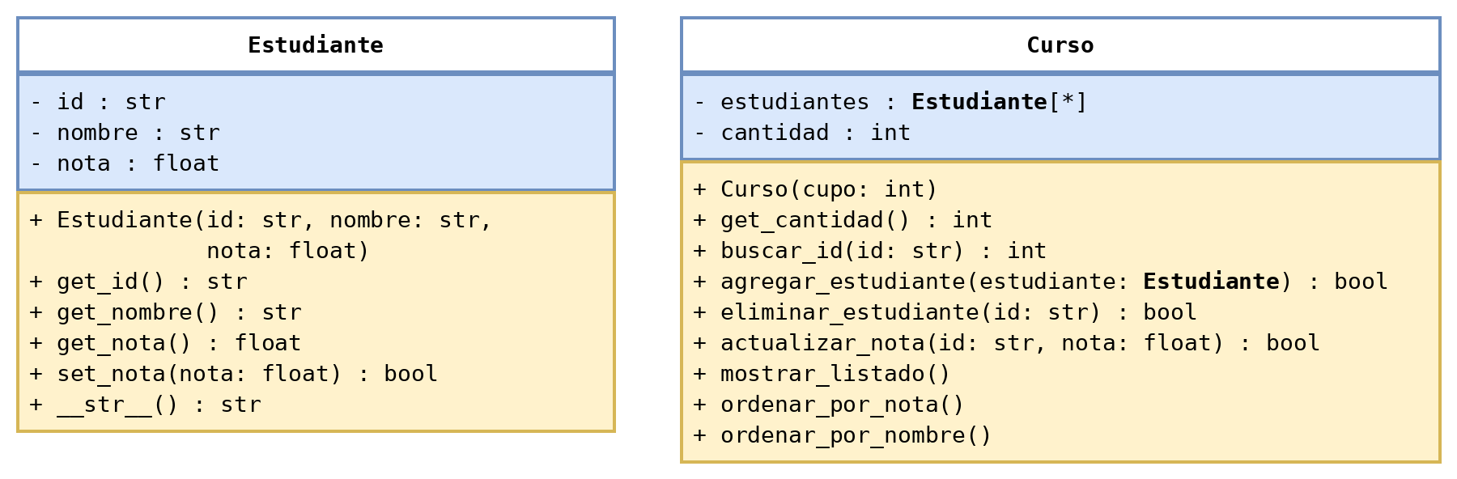
El bloque 2 en UML: Estudiante y Curso
El mismo problema de administración de notas, con el mismo menú, ahora con dos clases. Cada opción del menú es un método de Curso.
¿A qué se parece Curso? A Banco: un arreglo de objetos con cupo y cantidad. Lo que cambia es el tipo de objeto que guarda.
¿Por qué agregar_estudiante recibe un Estudiante y no sus datos? Porque el estudiante ya existe antes de entrar al curso. Es la diferencia con abrir_cuenta, y se verá en el diagrama siguiente.

Slide 61
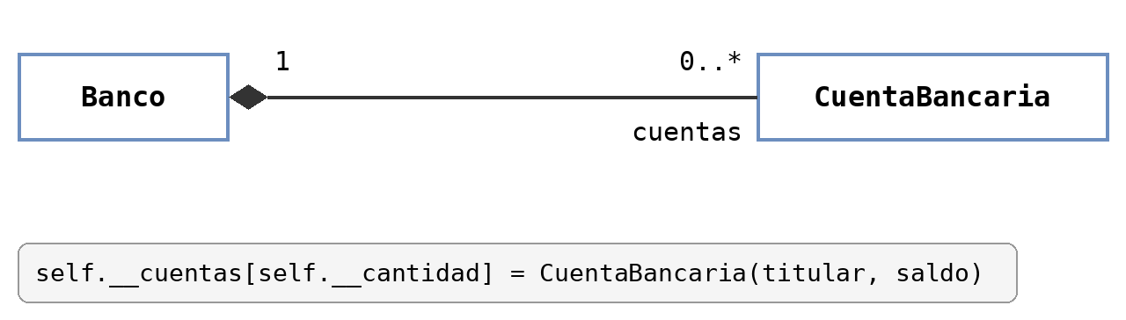
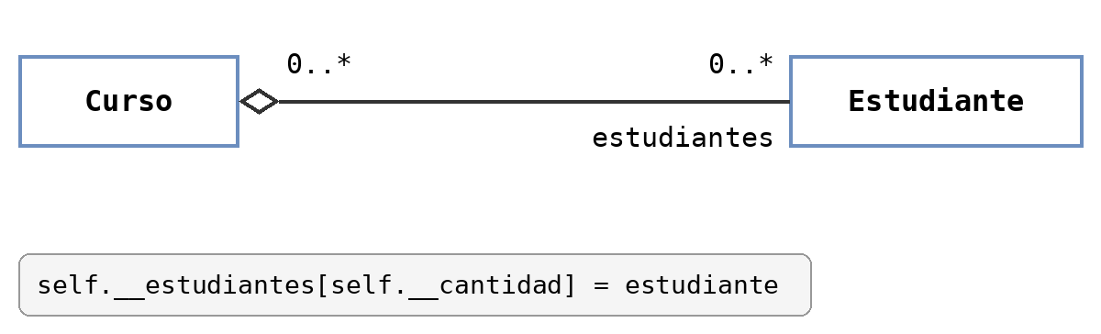
Composición y agregación
Composición (◆): el banco crea sus cuentas. Si el banco desaparece, sus cuentas también. Una cuenta pertenece a un solo banco.
Agregación (◇): el curso recibe estudiantes que ya existen. Si el curso se cancela, los estudiantes siguen existiendo, y un estudiante puede estar en varios cursos.
¿Cómo saber qué rombo va? Mirando el método que guarda el objeto:
abrir_cuenta crea la cuenta adentro, con CuentaBancaria(titular, saldo): composición (◆).
agregar_estudiante recibe un estudiante que ya fue creado afuera y solo lo guarda: agregación (◇).

Slide 62
Errores típicos
La siguiente tabla muestra errores típicos al usar POO en Python:
Error | Lo que pasa | Corrección
def calcular_area(): | TypeError: Rectangulo.calcular_area() takes 0 positional arguments but 1 was given | def calcular_area(self):
return base * altura | NameError: name 'base' is not defined | return self.base * self.altura
print(r1.calcular_area) | No da error: muestra <bound method Rectangulo.calcular_area of ...> | print(r1.calcular_area())
r1 == r3, con los mismos valores | Da False: si la clase no define cómo compararse, == funciona igual que is | Comparar los valores: r1.get_base() == r3.get_base()
Dos métodos con el mismo nombre | El segundo reemplaza al primero: TypeError: ... missing 1 required positional argument | Un solo método con valor por defecto, como el constructor del ventilador
r1.__base = -5.0, fuera de la clase | No da error: crea otro atributo aparte; la base verdadera no cambia | Usar el setter: r1.set_base(5.0)
Los errores más peligrosos son los que no dan error (en rojo): el programa sigue corriendo con un resultado equivocado.

Slide 63
Resumen
Concepto | En UML | En Python
Clase | Caja de tres partes: nombre, atributos, métodos | class Rectangulo:
Objeto | r1 : Rectangulo (subrayado) | r1 = Rectangulo(3.0, 4.0)
Constructor | + Rectangulo(base: float, altura: float) | def __init__(self, base, altura):
Atributo privado | - base : float | self.__base = base
Método | + calcular_area() : float | def calcular_area(self):
Método sin retorno | + encender() (sin tipo) | Sin return: devuelve None
Getter / setter | + get_base() : float / + set_base(base: float) : bool | return self.__base / validar y asignar
Constante de clase | + LENTO : int = 1 (subrayada) | LENTO = 1 dentro de la clase
Asociación | CuentaBancaria ──> Titular | Un atributo que guarda otro objeto
Composición | Banco ◆── CuentaBancaria | El método crea el objeto: CuentaBancaria(...)
Agregación | Curso ◇── Estudiante | El método guarda un objeto ya creado
La idea central: los datos y lo que se hace con ellos viven juntos, en el objeto.
Lo que sigue: construir en Python el Curso del diagrama, con el mismo menú de siempre.

Slide 64
Referencias
Para estudiar
Mera Banguero, C. A. Guía Teórica 02: Programación Orientada a Objetos. Universidad de Antioquia.
CS50's Introduction to Programming with Python, Lecture 8: Object-Oriented Programming. Harvard University. https://cs50.harvard.edu/python/weeks/8/
Documentación de Python, Tutorial, sección 9.6 Variables privadas. https://docs.python.org/es/3.11/tutorial/classes.html#private-variables
Python Tutor (visualización de objetos y referencias). https://pythontutor.com

Slide 65
Referencias
Libros
Liang, Y. D. Introduction to Programming Using Python. Pearson. Capítulo "Objects and Classes" (estilo de los enunciados; ejercicio del ventilador).
Gaddis, T. Starting Out with Python. Pearson. Capítulo "Classes and Object-Oriented Programming" (diagramas UML; ejemplo del celular).
Bloch, J. Effective Java, 3.ª ed. Addison-Wesley, 2018. Item 49: "Check parameters for validity".
Meyer, B. Object-Oriented Software Construction, 2.ª ed. Prentice Hall, 1997 (separación entre órdenes y consultas; diseño por contrato).

Slide 66
Referencias
UML
Object Management Group. Unified Modeling Language, versión 2.5.1. https://www.omg.org/spec/UML/2.5.1
Kobryn, C. "UML 2001: A Standardization Odyssey". Communications of the ACM 42(10), 1999. https://cacm.acm.org/research/uml-2001
University of Edinburgh. Inf2-SEPP: Software Engineering Processes and Practices (diagramas de clases UML). https://opencourse.inf.ed.ac.uk/inf2-sepp
Fowler, M. "AggregationAndComposition" (2003). https://martinfowler.com/bliki/AggregationAndComposition.html
Chua Hock Chuan. "Java Programming Tutorial: OOP — Composition, Inheritance & Polymorphism". Nanyang Technological University. https://www3.ntu.edu.sg/home/ehchua/programming/java/J3b_OOPInheritancePolymorphism.html

Slide 67
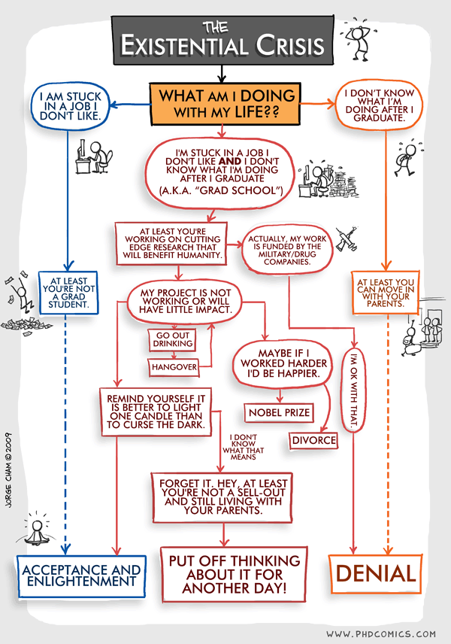

Eso es todo amigos
https://phdcomics.com/comics/archive.php?comicid=1431

